Slide 1
05-7
These materials are by the Kongki Ka Project and are made available to you under the terms of the Creative Commons Attribution ShareAlike license 4.0.
You have permission to share and redistribute these materials in any format and to make reasonable revisions and adaptations of this translation, provided that:
You include the above licence and source information.
If you redistribute these materials or create derivatives, you must distribute your contributions under the same license as the original.
The Holy Bible, Berean Standard Bible, BSB is produced in cooperation with Bible Hub, Discovery Bible, OpenBible.com, and the Berean Bible Translation Committee. This text of God's Word has been dedicated to the public domain.
Tibetan text is from the The Holy Bible in Modern Literary Tibetan, New Tibetan Bible translation.
This translation is made available under the terms of the Creative Commons Attribution-NonCommercial-NoDerivatives 4.0 International license.
Notes:
Checked Kham

Slide 2
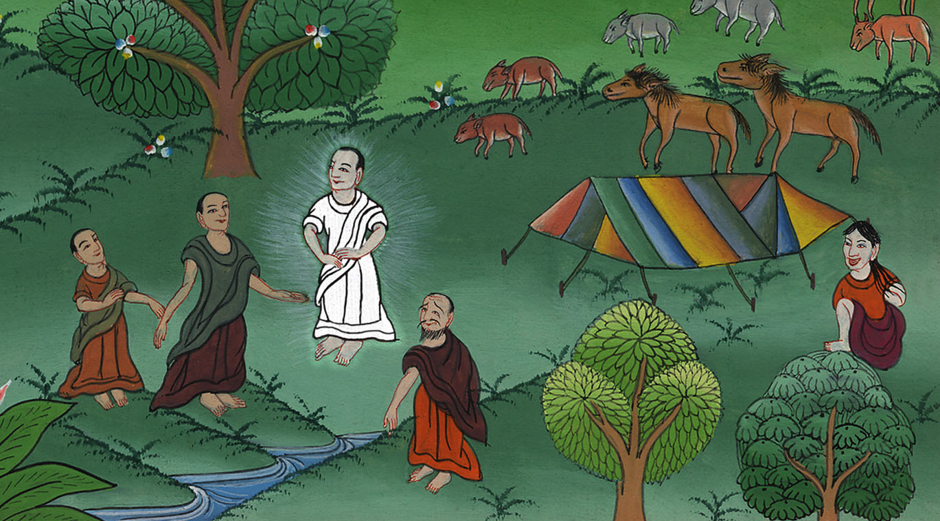
7
བཀོད་པ 18:1-19
ཨབ་ར་ཧམ་ལ་བུ་ཞིག་གནང་རྒྱུའི་མནའ་སྐལ་གནང་བ།

Slide 3
God visits Abraham and Sarah– Gen 18:1-19
བཀོད་པ 18:1-19
ཨབ་ར་ཧམ་ལ་བུ་ཞིག་གནང་རྒྱུའི་མནའ་སྐལ་གནང་བ།

Slide 4
བཀོད་པ 18:1-19
ཨབ་ར་ཧམ་ལ་བུ་ཞིག་གནང་རྒྱུའི་མནའ་སྐལ་གནང་བ།
This work is licensed under a Creative Commons Attribution-ShareAlike 4.0 International License
Notes:
7) God and 2 Angels visit and Sarah laughs – Gen 18:1-19 Right Bottom)

Slide 5
1Then the Lord appeared to Abraham by the Oaks of Mamre in the heat of the day, while he was sitting at the entrance of his tent.
1དེ་ཡང་དཀོན་མཆོག་ཡ་ཝཱེས་མཱན་རེའེ་ཟེར་བའི་བེ་ཤིང་ཡོད་སར་ཨབ་ར་ཧམ་ལ་མངོན་པར༌མཛད། ཉིན་མོར་ཚ་བ་ཆེ་བའི་སྐབས་དེར་ཨབ་ར་ཧམ་སྦྲ་གུར་གྱི་སྒོ་མདུན་དུ་བསྡད་ཡོད་པ༌དང༌།

Slide 6
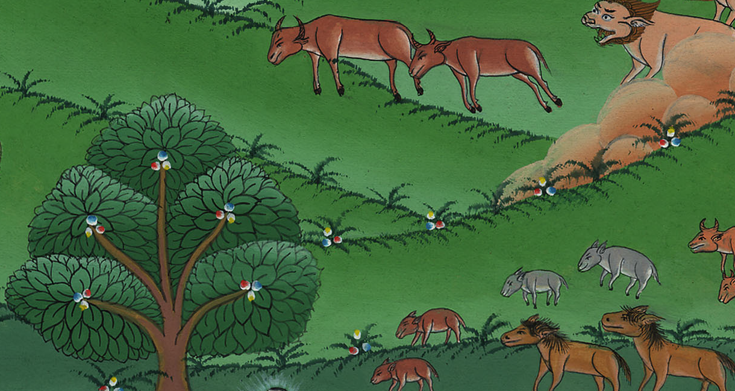
བཀོད་པ 18:1

Slide 7
2And Abraham looked up and saw three men standing nearby. When he saw them, he ran from the entrance of his tent to meet them and bowed low to the ground.
2ཁོང་གིས་མགོ་ཡར་བཀྱགས་ནས་བལྟས་པ༌ན། མདུན་ཕྱོགས་སུ་མི་གསུམ་ཡར་ལངས་ནས་བསྡད་ཡོད་པ༌མཐོང༌། ཁོང་གིས་དེ་མཐོང་བ༌དང༌། སྦྲ་གུར་གྱི་སྒོ་མདུན་ནས་བརྒྱུགས་ཏེ་མི་དེ་རྣམས་བསུ་རུ་སོང་བ་དང་ཕྱག་བཙལ་ནས་འདི་སྐད༌དུ།

Slide 8
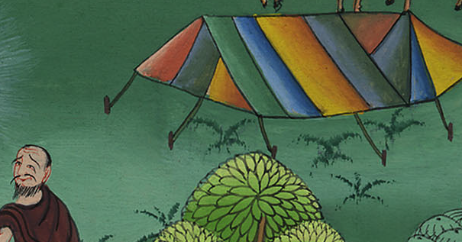
བཀོད་པ 18:2

Slide 9
3“My lord,” said Abraham, “if I have found favor in your sight, please do not pass your servant by.
3ཇོ་བོ༌ལགས། བདག་ལ་ཁྱེད་ཀྱི་སྤྱན་དྲུང་ནས་ཐུགས་རྗེ་ཐོབ༌ན། ཁྱེད་ནི་རང་གི་ཞབས་ཕྱི་པ་བདག་དང་ཁ་བྲལ་ནས་ཕར་མི་ཕེབས་པར༌ཞུ།

Slide 10
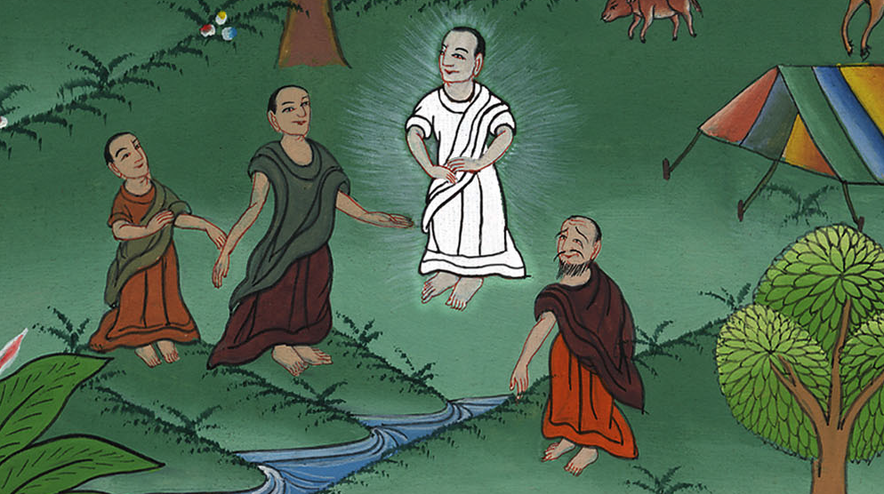
བཀོད་པ 18:3

Slide 11
4Let a little water be brought, that you may wash your feet and rest yourselves under the tree.
4ངས་ཆུ་ཁྱེར་འོང་ལ་ཁྱེད་རྣམས་ཀྱིས་རྐང་པ་བཀྲུས་རྗེས་ལྗོན་ཤིང་གི་གྲིབ་བསིལ་འོག་ཏུ་ངལ་གསོ༌མཛོད།

Slide 12
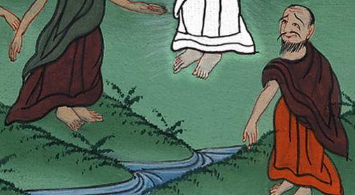
བཀོད་པ 18:4

Slide 13
5And I will bring a bit of bread so that you may refresh yourselves. This is why you have passed your servant’s way. After that, you may continue on your way.”
“Yes,” they replied, “you may do as you have said.”
5ཡང་ཁྱེད་རྣམས་ཀྱི་ལུས་ལ་སྟོབས་རྒྱས་པའི༌ཕྱིར། ངས་ཁྱེད་རྣམས་ལ་བག་ལེབ་ཁྱེར་འོང་བར༌བྱའོ། །དེའི་རྗེས་ཁྱེད་རྣམས་ཕར་ཕེབས་པར༌བྱ། ཁྱེད་རྣམས་རང་གི་ཞབས་ཕྱི་པའི་གམ་དུ་ཡོང་ན་འདི་ལྟར་བྱ་འོས་ཞེས་སྨྲས་པ༌དང༌། ཁོང་རྣམས་ཀྱིས་འདི་སྐད༌དུ། དེས་ན་ཁྱོད་ཀྱིས་སྨྲས་པ་བཞིན་དུ་བྱོས་ཤིག་ཅེས་གསུངས༌སོ།།

Slide 14
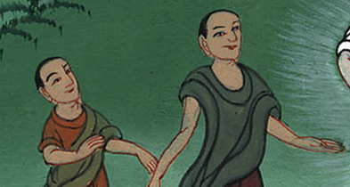
བཀོད་པ 18:5

Slide 15
6So Abraham hurried into the tent and said to Sarah, “Quick! Prepare three seahs of fine flour, knead it, and bake some bread.”
6དེ་ནས་ཨབ་ར་ཧམ་བྲེལ་འཚབ་ངང་སྦྲ་གུར་ནང་དུ་སོང་སྟེ་སཱ་ར་ལ་འདི་ལྟར་སྨྲས༌པ། ཁྱོད་ཀྱིས་ཕྱེ་བཟང་པོ་བྲེ་གསུམ་བླངས་ཏེ་མྱུར་དུ་བརྫིས་ནས་བག་ལེབ་བཟོ་བར་གྱིས་ཞེས་པ༌དང༌།

Slide 16
བཀོད་པ 18:6

Slide 17
7Meanwhile, Abraham ran to the herd, selected a tender and choice calf, and gave it to a servant, who hurried to prepare it.
7ཨབ་ར་ཧམ་བ་ཁྱུ་ནང་དུ་བརྒྱུགས་ནས་བ་ཕྲུག་ཤ་ཤེད་ཅན་ཞིག་བཟུང་སྟེ་གཡོག་པོར་སྤྲད་ཅིང་གཡོག་པོས་ཀྱང་མྱུར་དུ་སྟ་གོན་བྱས༌སོ།།

Slide 18
བཀོད་པ 18:7

Slide 19
8Then Abraham brought curds and milk and the calf that had been prepared, and he set them before the men and stood by them under the tree as they ate.
8ཡང་ཨབ་ར་ཧམ་གྱིས་ཞོ་དང་འོ༌མ། སྟ་གོན་བྱས་པའི་བ་ཕྲུག་གི་ཤ་བཅས་ཁྱེར་ཡོང་ནས་ཁོང་རྣམས་ཀྱི་མདུན་དུ་བཤམས༌ཤིང༌། ཁོང་རྣམས་ཀྱིས་ཀྱང་ཞལ་ཟས་བཞེས་པ༌དང༌། ཨབ་ར་ཧམ་རང་ཉིད་ནི་ལྗོན་ཤིང་གི་གྲིབ་བསིལ་འོག་ཏུ་ལངས་ནས་བསྡད༌དོ།།

Slide 20
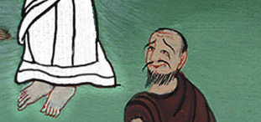
བཀོད་པ 18:8

Slide 21
9“Where is your wife Sarah?” they asked.
“There, in the tent,” he replied.
9དེ་ནས་ཁོང་རྣམས་ཀྱིས་ཨབ་ར་ཧམ་ལ་འདི་སྐད༌དུ། ཁྱོད་ཀྱི་ཆུང་མ་སཱ་ར་གང་དུ་ཡོད་ཅེས་དྲིས་པ༌ན། ཨབ་ར་ཧམ་ན༌རེ། སྦྲ་གུར་ནང་དུ་ཡོད་ཅེས་ལན་བཏབ༌བོ།།

Slide 22
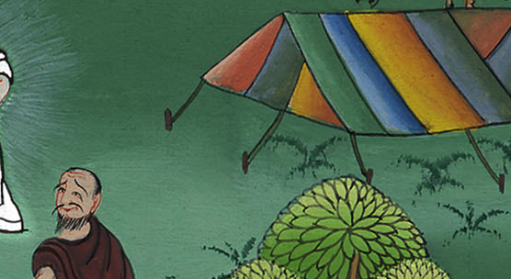
བཀོད་པ 18:9

Slide 23
10Then the Lord said, “I will surely return to you at this time next year, and your wife Sarah will have a son!”
Now Sarah was behind him, listening at the entrance to the tent.
10དེ་ནས་ཁོང་རྣམས་ལས་གཅིག་ན༌རེ། སང་ལོའི་དུས་འདི༌ལ། ང་རང་ཕྱིར་ཁྱོད་ཀྱི་ཡུལ་འདིར་འོང་ངེས༌ཤིང༌། ཁྱོད་ཀྱི་ཆུང་མ་སཱ་ར་ལ་བུ་ཞིག་སྐྱེ་བར་འགྱུར་ཞེས་གསུངས་པ༌དང༌། སཱ་རས་ཀྱང་མི་དེའི་ལྟག་རྒྱབ་ཀྱི་སྦྲ་གུར་མདུན་ནས་གཏམ་དེར་ཉན་བཞིན༌བསྡད།

Slide 24
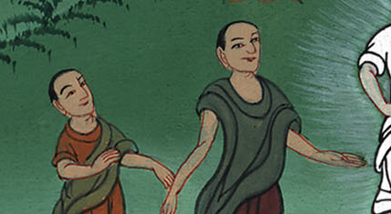
བཀོད་པ 18:10

Slide 25
11And Abraham and Sarah were already old and well along in years; Sarah had passed the age of childbearing.
11སྐབས་དེར་ཨབ་ར་ཧམ་དང་སཱ་ར་གཉིས་དགུང་ལོ་མཐོ༌ཞིང༌། སཱ་རའི་ཟླ་མཚན་ཡང་ཆད་ཟིན༌ཏོ།།

Slide 26
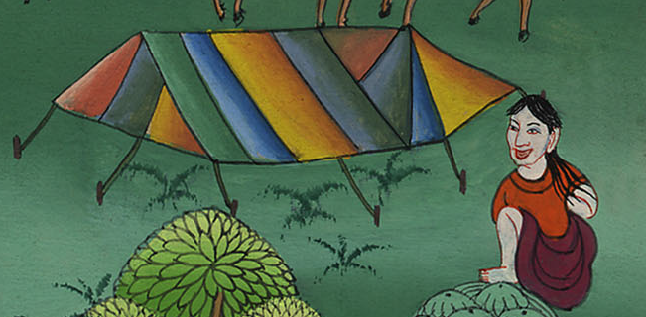
བཀོད་པ 18:11

Slide 27
12So she laughed to herself, saying, “After I am worn out and my master is old, will I now have this pleasure?”
12སཱ་རའི་སེམས་སུ་ཁོང་དགོད་ཅིག་བྱས༌ཏེ། བདག་ནི་རྒས་ཤིང་ཉམས་པ་དང་ངའི་བདག་པོའང་རྒས་ཟིན༌པས། དོན་ལེགས་པོ་འདི་ལྟ་བུ་འབྱུང་སྲིད་དམ་སྙམ༌མོ།།

Slide 28
བཀོད་པ 18:12

Slide 29
13And the Lord asked Abraham, “Why did Sarah laugh and say, ‘Can I really bear a child when I am old?’
13དེ་ནས་དཀོན་མཆོག་ཡ་ཝཱེས་ཨབ་ར་ཧམ་ལ་འདི་སྐད༌དུ། སཱ་རས་ཅིའི་ཕྱིར་ཁོང་དགོད་བྱས༌ཏེ། བདག་ནི་རྒས་འཁོགས་རྒན་མོར་གྱུར་པ་ལ་བུ་སྐྱེ་ནུས་སམ་ཞེས༌སྨྲའམ།

Slide 30
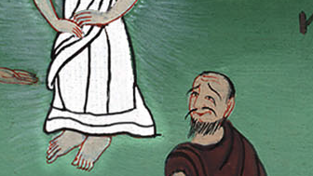
བཀོད་པ 18:13

Slide 31
14Is anything too difficult for the Lord? At the appointed time I will return to you—in about a year—and Sarah will have a son.”
14དཀོན་མཆོག་ཡ་ཝཱེ་ལ་བསྒྲུབ་མི་ནུས་པའི་བྱ་བ་ཡོད་སྲིད༌དམ། སང་ལོའི་དུས་འདིར་སླེབས་ཚེ། བདག་ནི་ཁྱོད་ཀྱི་ཡུལ་འདིར་འོང་ངེས༌ཤིང༌། སཱ་ར་ལའང་བུ་ཞིག་སྐྱེ་ངེས་ཡིན་ཞེས་གསུངས༌སོ།།

Slide 32
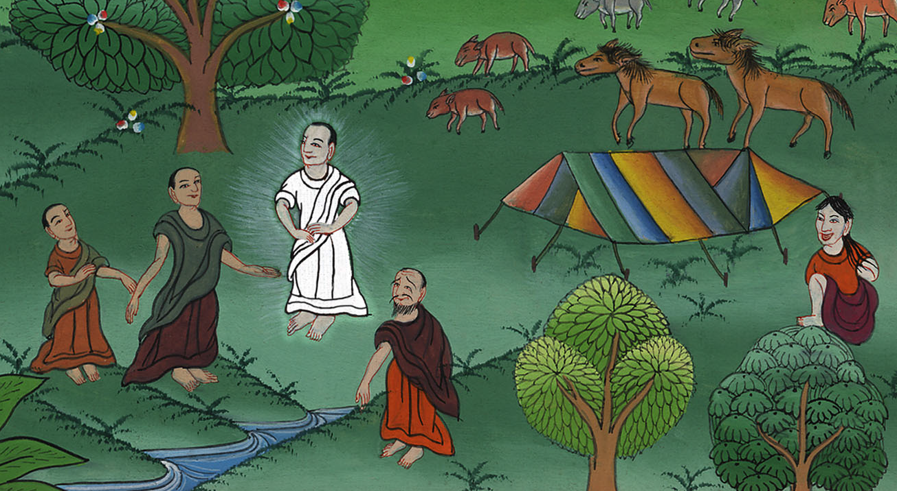
བཀོད་པ 18:14

